Slide 1
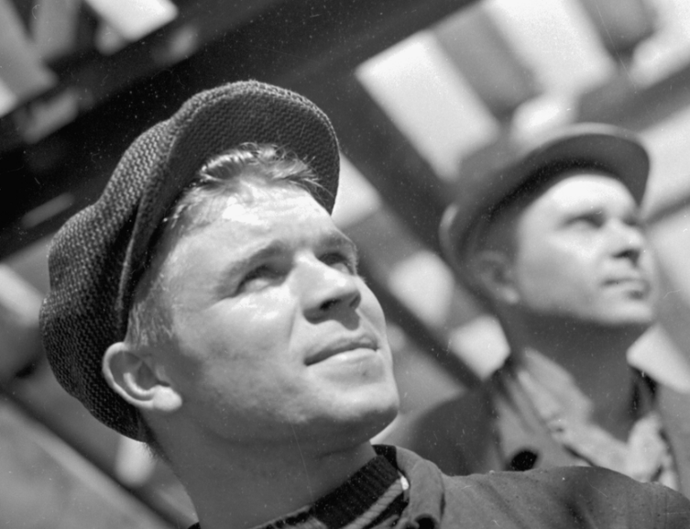

ПРОЕКТ:
«Сохраняем историю современными технологиями»
Номинация:
«Новая экспозиция»
ЦЕНТР ОБЩЕСТВЕННЫХ СВЯЗЕЙ ООО «ЛУКОЙЛ-НИЖЕГОРОДНЕФТЕОРГСИНТЕЗ»

Slide 2

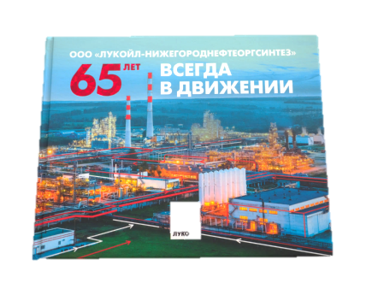
Проект «Сохраняем историю новыми технологиями» зародился в юбилейный для завода год – в 2023, когда в рамках подготовки материалов для книги о заводе «65 лет. ДВИЖЕНИЕ ВПЕРЕД» собирались архивные фото-,видеоматериалы, информация, снимался фильм о предприятии. Многие материалы музея требовали оцифровки, а новые требования к музейным экспозициям – современного оборудования. Развитие цифровых технологий с течением времени затрагивает больше и больше сфер применения.
Одна из таких областей — это музеи, которые стремятся сохранить историю предметов и достижений, но при этом не отставать от прогресса.
Преподнесение материала возрастает на новый уровень с внедрением в культуру мультимедийных решений
АННОТАЦИЯ:

Slide 3
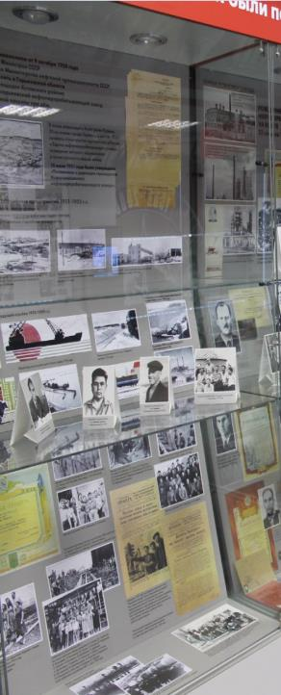
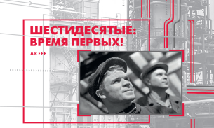
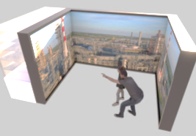
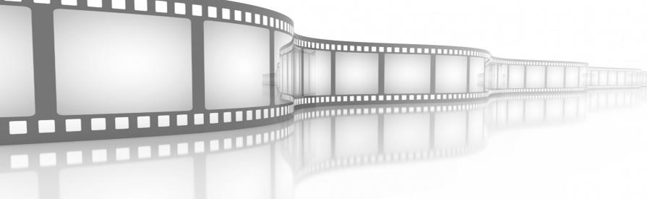
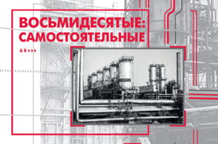
ЦЕЛЬ ПРОЕКТА:
Создание нового реконструированного единого медийного экспозиционного пространства Музея трудовой славы
ООО «ЛУКОЙЛ-Нижегороднефтеоргсинтез»

Slide 4

Существующие условия и предпосылки
ЗАДАЧИ
С целью поддержания интереса аудитории посетителей создать:
зонированное пространство с современным оборудованием для хранения оцифрованной информации, трансляции для посетителей различного форматирования информации (презентации, фильмов, фото слайдов);
возможность проведения экскурсий в несколько потоков (классика-витрины, интерактив - новое оборудование).
!Архивные материалы, требующие оцифровки и ранжирования по направлениям, временным периодам
! Ограничения территории музейного пространства
ТИПЫ МОДЕРНИЗАЦИИ
ДЛЯ РЕШЕНИЙ
«Скрытые резервы» – это один из самых распространенных способов организации дополнительных функциональных пространств.
!Витрины, требующие замены, ребрендинга слоганов.
«Новый музейный объект» основывается на сочетании старой и новой архитектуры, а именно введение новой архитектуры в историческое пространство

Slide 5

РЕАЛИЗАЦИЯ

Slide 6

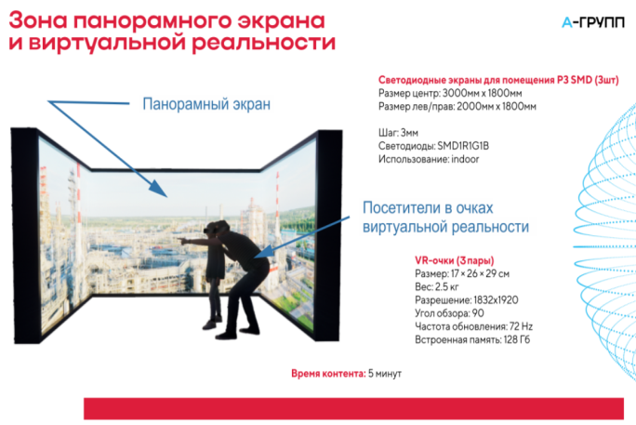
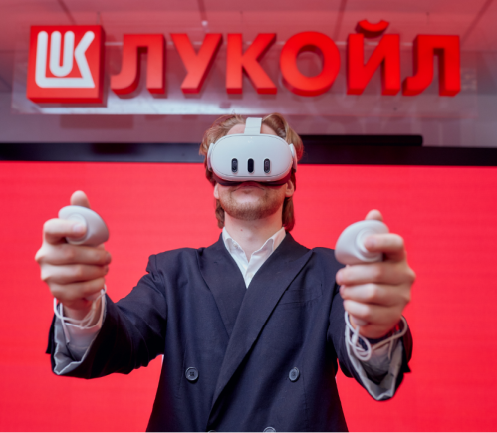
Для трансляции контента об истории предприятия
VR-очки 3 пары

Slide 7
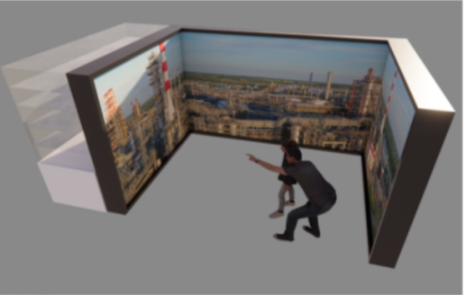
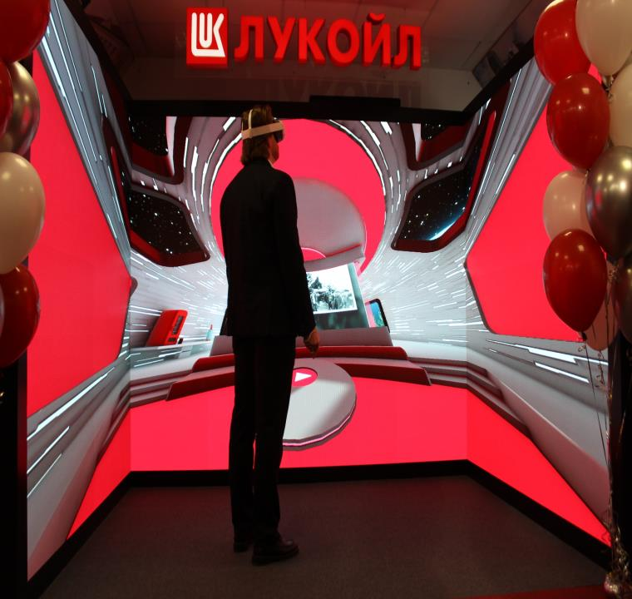
Оборудование сложного трехмерного экрана, имеющего несколько функций:
- трансляция любого фото - , видеоконтента
- погружение в виртуальную реальность
Посетитель, надевая виртуальные очки, попадает в центр управления будущего нефтепереработки, сравнимого по масштабам с космосом. Центр оснащен картинной галереей, при нажатии на изображение возникает описание производственного объекта.
Поднимаясь вверх на 1 уровень, посетитель попадает в кинозал, где может посмотреть фильм об истории завода.
Для трансляции контента об истории предприятия

Slide 8
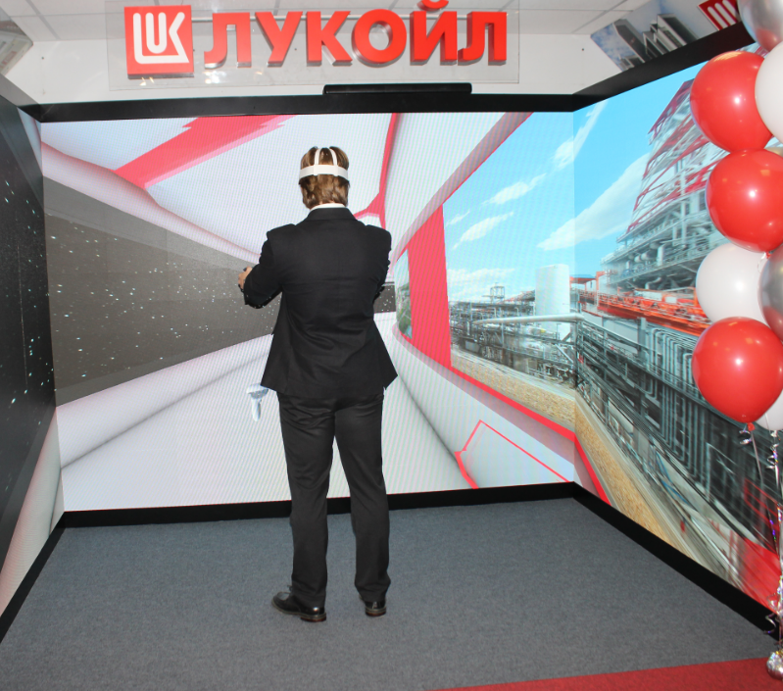
Оборудование сложного трехмерного экрана
Оборудование снабжено ПО, позволяющего добавлять контент для виртуальных образов, трансляции всех форматов документов, презентаций, по аналогии с компьютером.
Большой экран позволит проводить различные мероприятия: от виртуального путешествия до трансляции тематических документов и форматов.
Для трансляции контента об истории предприятия

Slide 9

Медиатехнологии в музее меняют границы восприятия аудитории. Погрузить аудиторию в исторический контекст позволяют интерактивные
формы: взаимодействуя с объектами, посетители занимают позицию исследователя, а не пассивного наблюдателя, также коммуницируют с информацией в режиме настоящего времени
ИНТЕРАКТИВ

Slide 10
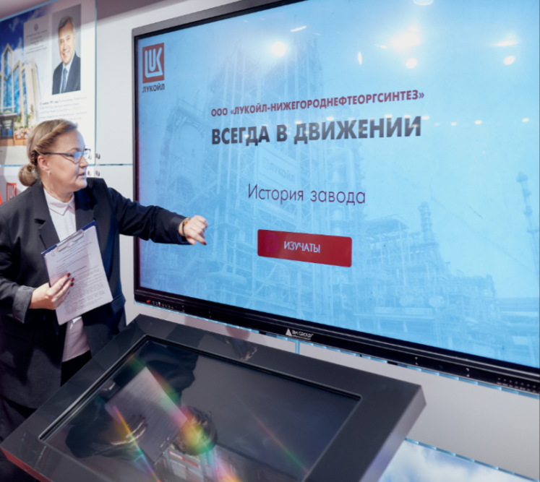



Установлен экран с оперативной памятью для хранения информации об истории предприятия. Каждый раздел оснащен фотографиями и информацией о деятельности десятилетия завода, направлениях деятельности. Существует возможность (программное решение) дополнять разделы новыми событиями и фото-видео- материалами.

Slide 11
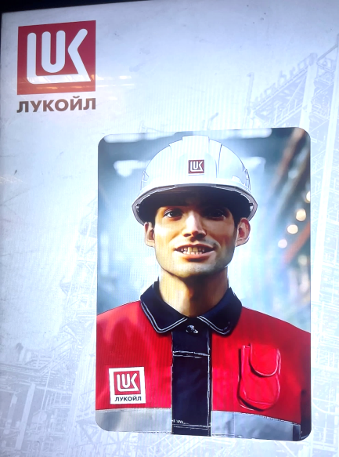
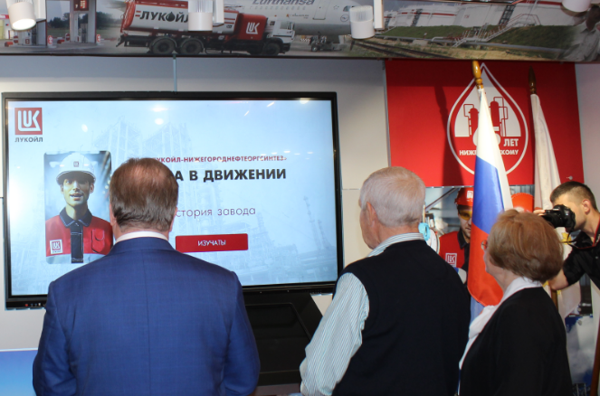
Создан контент с виртуальным помощником-хранителем музея, который приглашает зрителя ознакомиться с разделами, периодами развития завода.

Slide 12

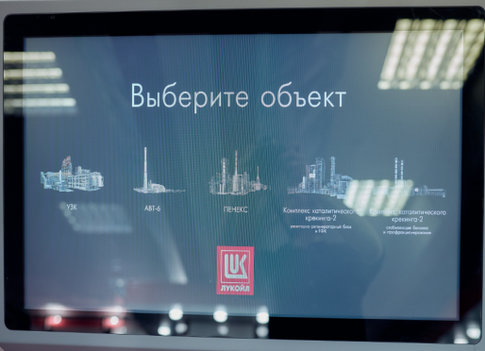
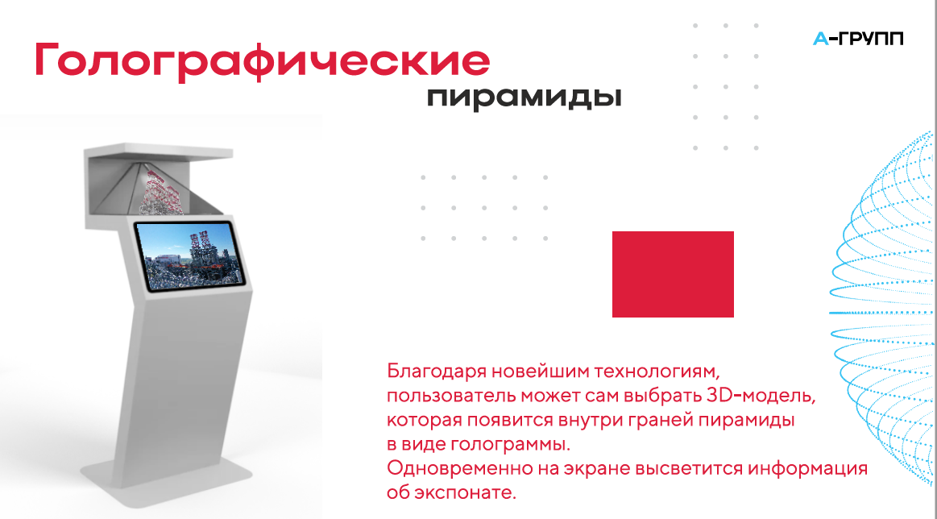

Slide 13

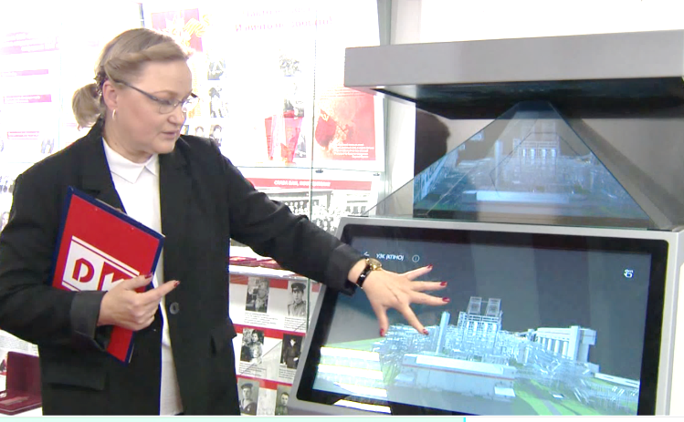
Установлено оборудование, позволяющее выводить на экран 3D модели производственных объектов.
Теперь посетители могут нажатием кнопки вывести на экран и познакомиться с информацией о 5 крупнейших производственных объектах предприятия. На основе реальных проектных моделей созданы голограммы производственных объектов, позволяющие увеличить и рассмотреть в 3д разрешении каждую деталь производственного оборудования.
Использование: при проведении экскурсии для широкой аудитории, профориентации. Особо актуально при минимизации количества экскурсий в части соблюдения норм безопасности завода.

Slide 14
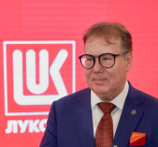
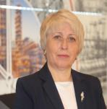
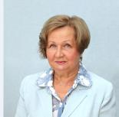
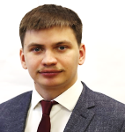
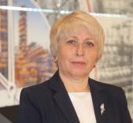
ОБРАТНАЯ СВЯЗЬ
Сергей Сергеев, руководитель
Музея ПАО «ЛУКОЙЛ»
Прежде всего впечатляет то, насколько тактично и деликатно вписан в классическую экспозицию мультимедийный ресурс. Проделана большая работа!
Наталья Давыдова, руководитель
Музея трудовой славы завода
Валентина Смелова, председатель Совета ветеранов
Богдан Гуменчук, председатель Совета молодых специалистов
Это трудно выразить словами, поскольку новые эмоции и впечатления, современные технологии стали для нас, участников презентации, основой уверенности в том, что музейное дело завода, богатая история, редкие архивы будут сохранены и для нового поколения заводчан, жителей нашей области и ее гостей.
Экспозиция стала более интерактивной и информативной. Особенно понравились новая VR зона и 3D модели установок, которые делают посещение музея интересным для всех возрастов посетителей от студентов до ветеранов. Технологии не стоят на месте! Они везде: умные чайники, умные колонки, умный дом, а теперь и умный музей!
Новое оборудование в музее позволит нам рассказывать об истории завода посетителям с помощью новых технологий. Позволит продолжать хранить историю легендарного завода дальше.
.

Slide 15
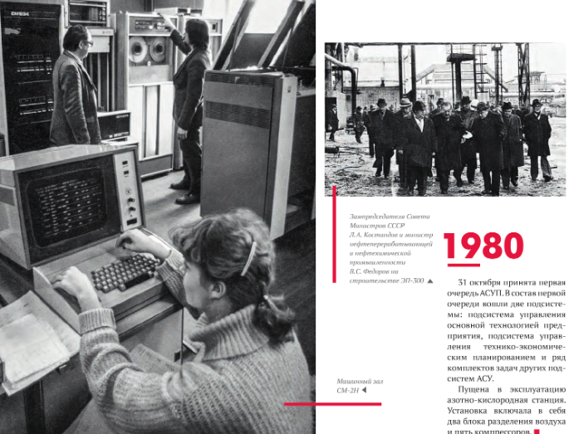
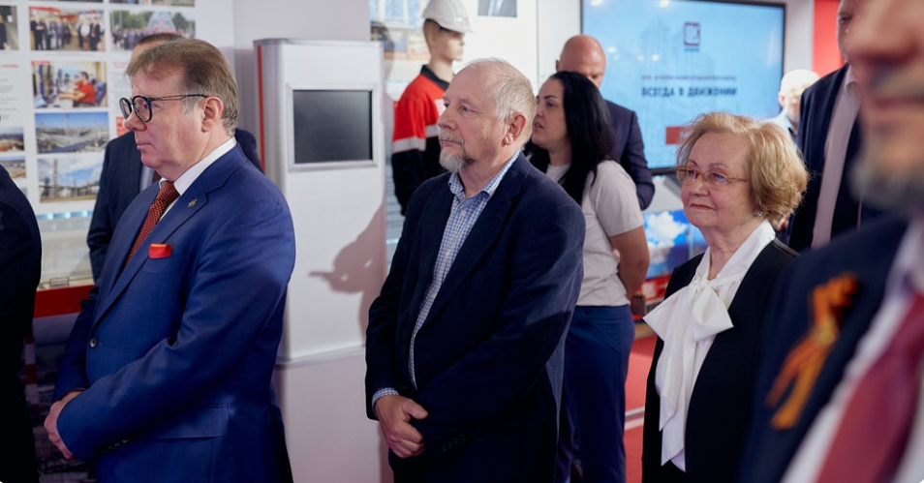
Экспозиция получила положительные отзывы ветеранов и молодых специалистов завода. Сохраняем историю современными технологиями!

